Slide 1
Biblia ako prameň historického poznania

Slide 2
Biblistika: Je spoločný názov pre vedné odbory, ktoré sa zaoberajú skúmaním a výkladom Biblie. Popri teológoch sa na nej podieľajú historici, archeológovia, jazykovedci, sociológovia, antropológovia, etnológovia, filozofovia atď. Vznikla ako súčasť teológie, ale ako sa zvyšoval podiel iných vedných disciplín, získala väčšiu nezávislosť na postojoch a výkladoch cirkvi.
Biblická archeológia: alebo sýropalestínska archeológia, je odvetvie archeológie, ktoré sa špecializuje na výskum oblasti spojenej s biblickými príbehmi a udalosťami. Jej teoretický rámec vymedzil v ½ 20. stor. William F. Albright, ktorý sa snažil dokázať historicitu starozákonných udalostí.

Slide 3
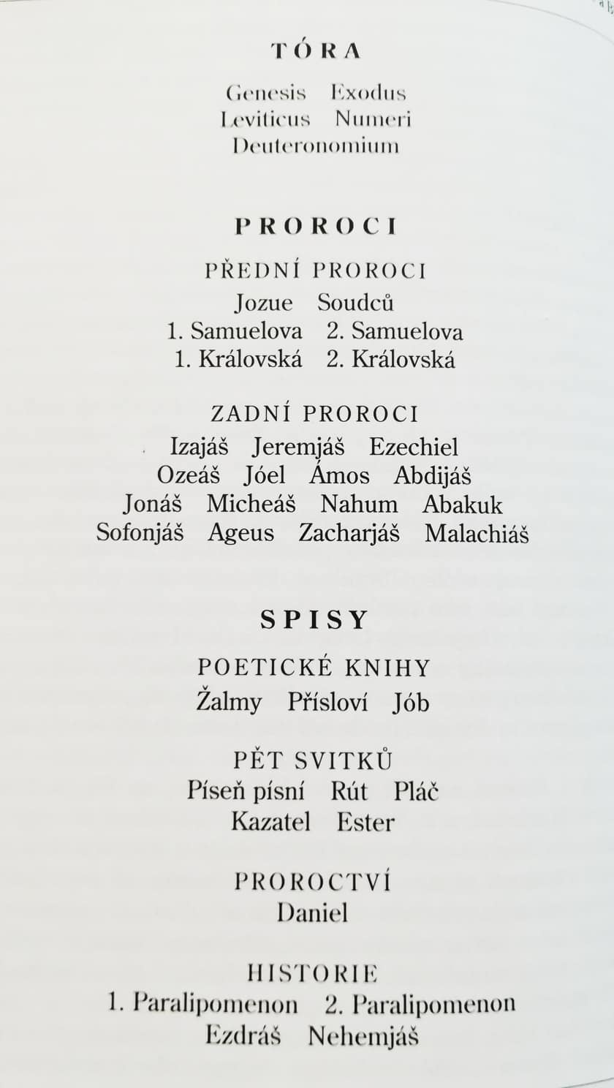
Tanach

Slide 4
Tradície v Tóre
JHVH (Jahve): Jahvista
El, Elohim: Elohista
Osobitné postavenie knihy Deuteronomium

Slide 5
Edward Robinson: objavil Gibeon, Bét El, Šílo (výskum pomocou biblických textov v r. 1832-1851.
Archeologicky objavené: Megido, Chásor, Lakíš

Slide 6
Nebiblické zdroje o starovekom Izraeli
Merenptahová stéla
Ťaženie Šešonka I. (Amun Karnak, chrám, Kr. 14,25)
Novoasýrske a novobabylónske archívy (zmienky o kráľoch – Omrí, Achab, Jehu, Chizikijáš, Menaše).
Nápis moabského kráľa Meša (2.Kr.3,4-27).
Nápis z Tel Dan, objavený v r. 1993, (Chazael, kráľ Aram-Damašku)

Slide 7
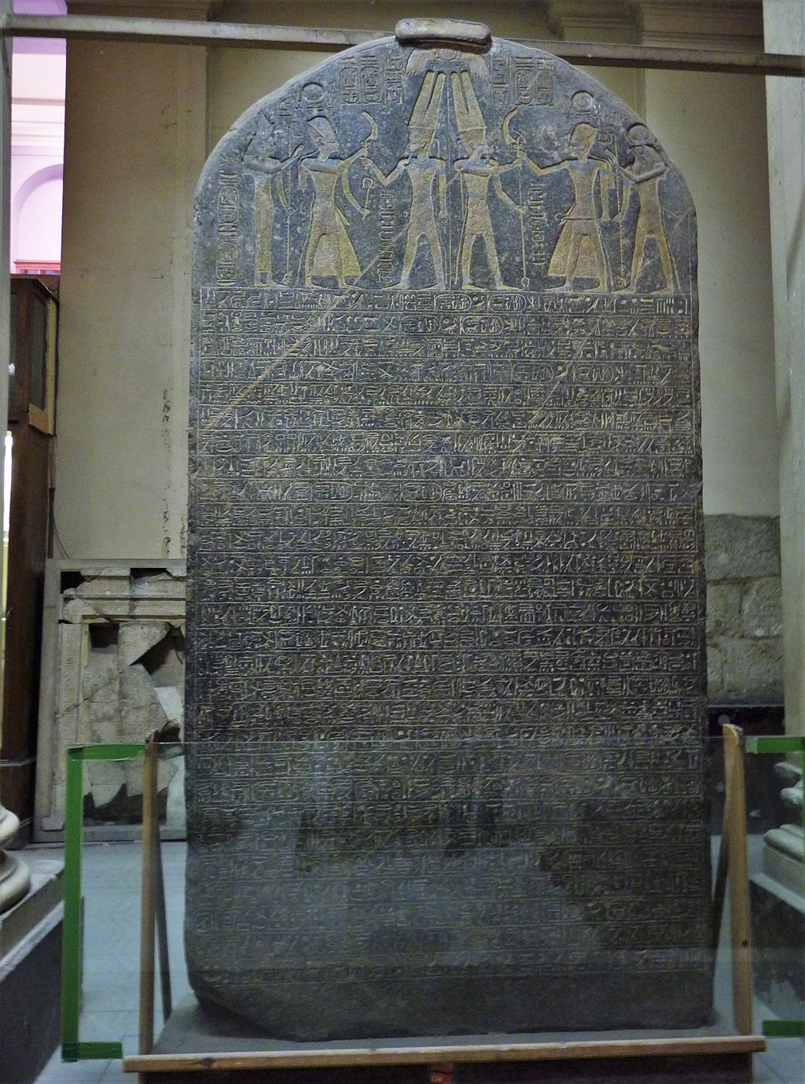
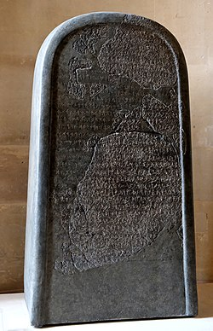

Slide 8
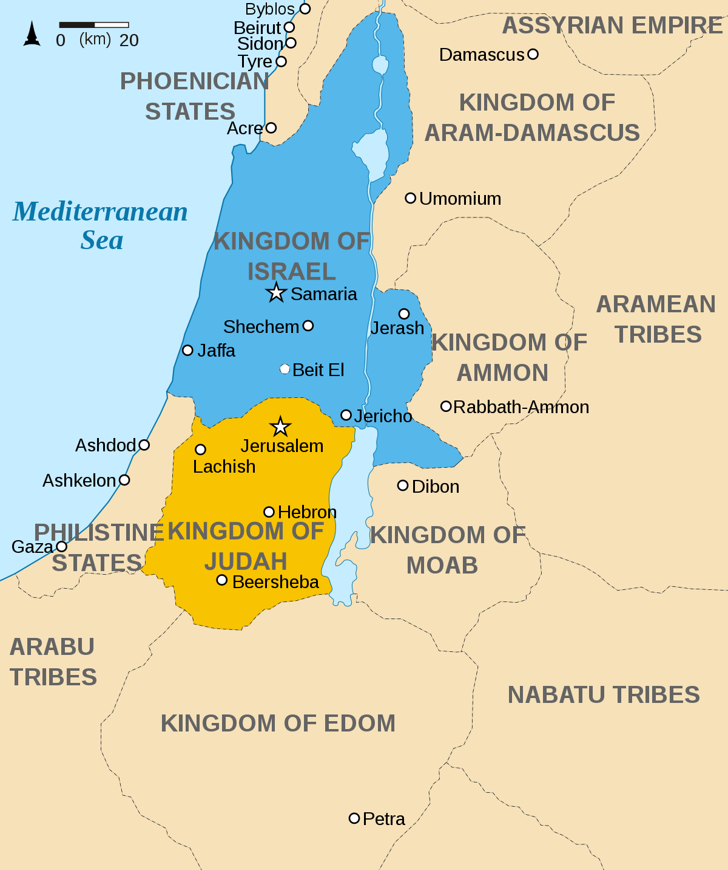
Genesis
Príbehy praotcov predstavujú fiktívny zakladateľský mýtus
Viacero chronologických nepresností
Protirečenie v samotnej Biblii
Nesúlad medzi časovým zaradením popisovaných udalostí a reáliami

Slide 9
Exodus
Odchod Izraelitov z Egypta (430 r- od Jozefa po exodus)
Teória Hyksósov
Teória Ramesse II.

Slide 10
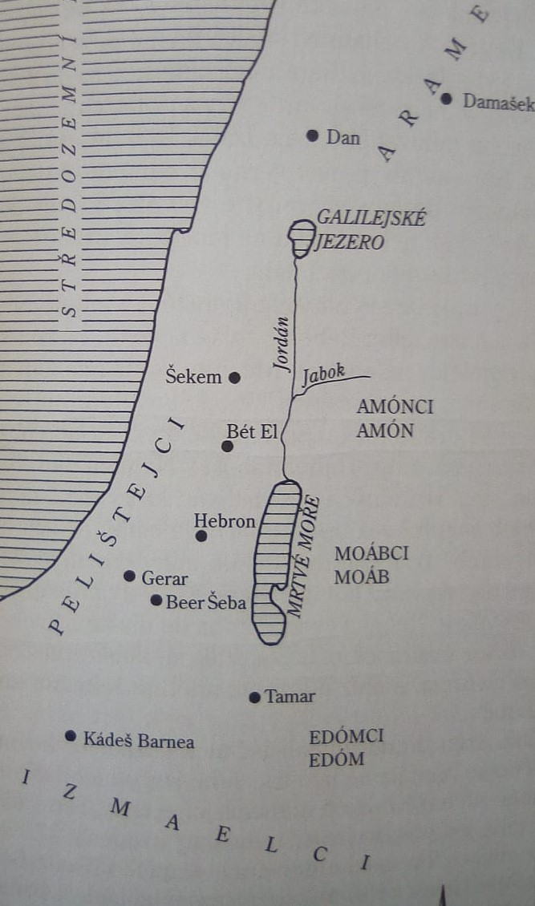
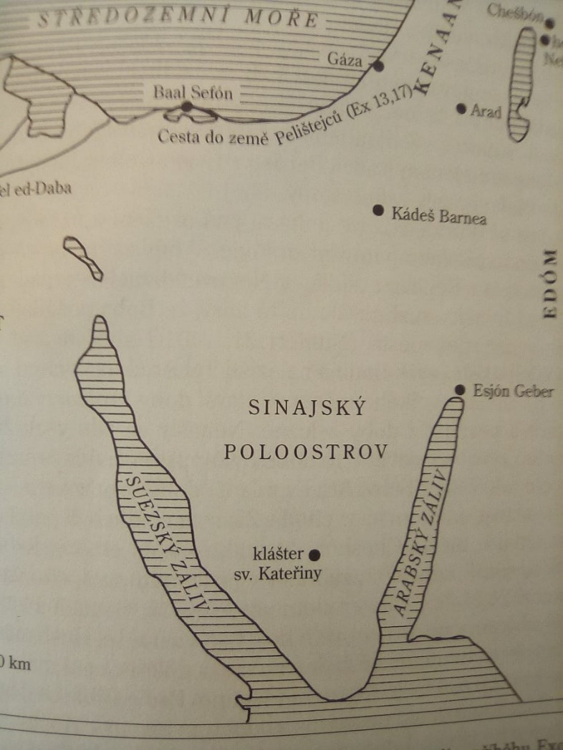
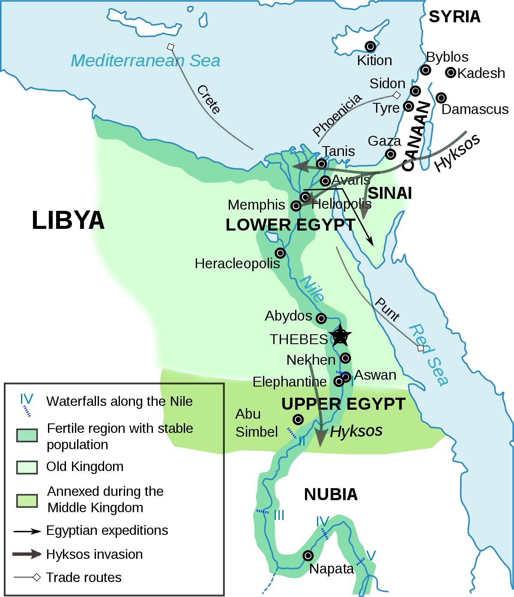

Slide 11
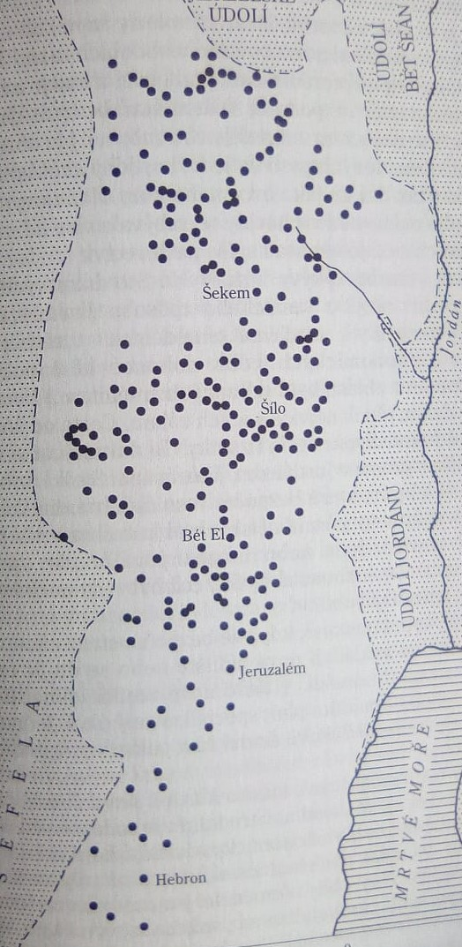
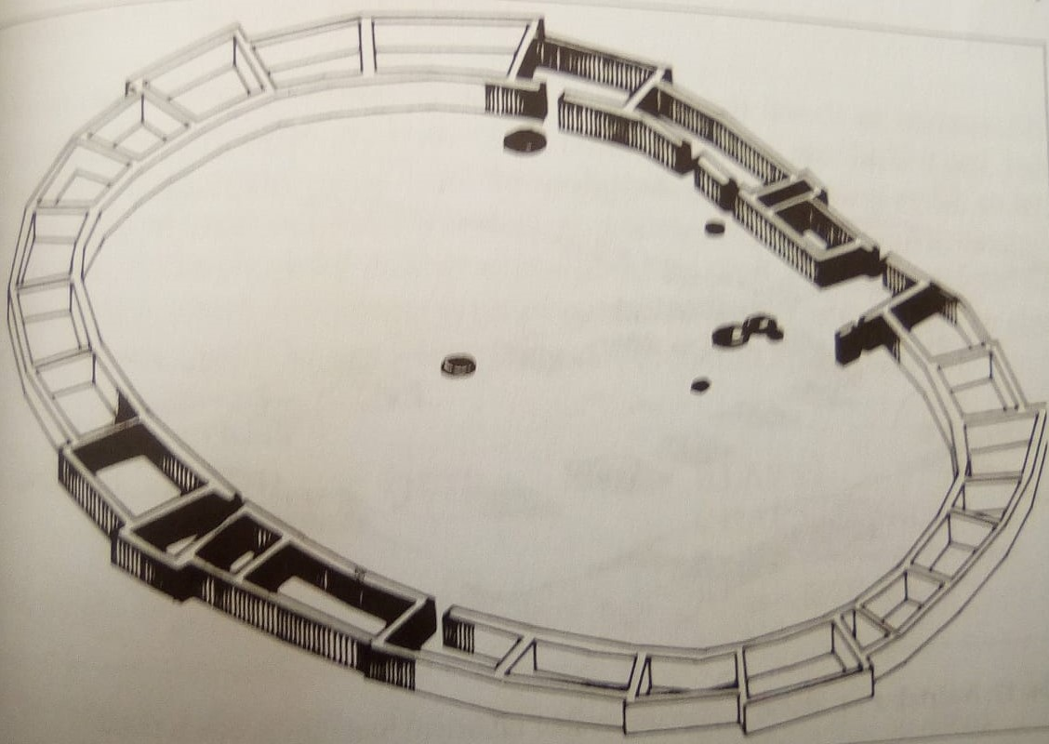
Sídlisková štruktúra Palestíny v mladšej dobe železnej

Slide 12
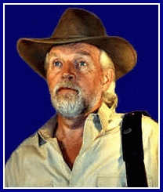
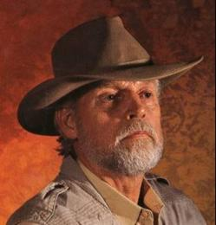
Ronald Wayatt (1933-1999)

Slide 13
Objavy R. Wayatta
Noemova archa - Durupınar 30 km jižně od Araratu
kotevní nebo vyvažovací kameny z Archy
dům, kde po potopě bydlel Noe a pohřební kameny Noeho a jeho ženy
Polohu Sodomy a Gomory a dalších tři měst: Zoar, Zeboim a Admah
sirné kuličky, které podle něj zničily Sodomu a Gomoru
místo stavby Babylónské věže (v jižním Turecku)
způsob stavby egyptských pyramid
místo, kde Izraelité překročili Rudé moře (v Arabském zálivu)
kola vozů a další zbytky faraonovy armády na dně Rudého moře
biblickou horu Sinaj (v Saúdské Arábii - Jabal al Lawz)
kámen na hoře Horeb, z něhož vytryskla voda po úderu Mojžíšovou holí
Místo, kde byl biblický Korak zničen zemětřesením
komnatu na konci bludiště chodeb pod Jeruzalémem, obsahující předměty ze Šalamounova chrámu
  místo, kde byl ukřižován Ježíš (nad komnatou)
  Archu úmluvy a kamenné desky s Mojžíšovými přikázáními
  Kristovu krev, steklou na podstavec Archy úmluvy, která se podle Wyatta nacházela pod místem ukřižování

Slide 14
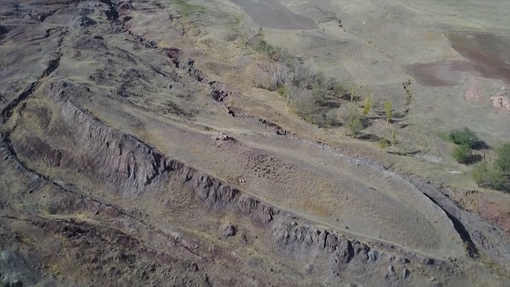
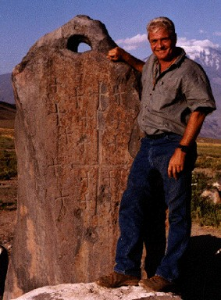
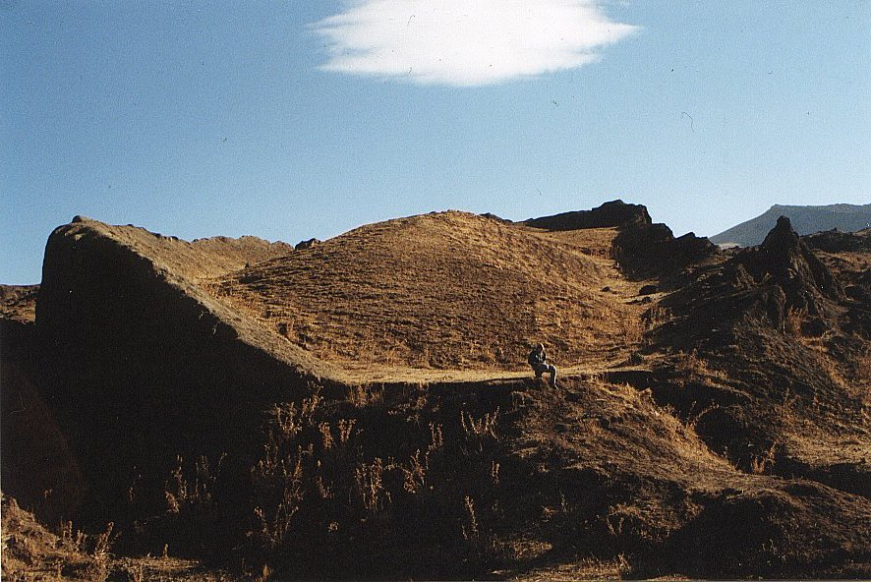

Slide 15
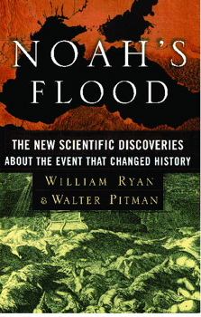
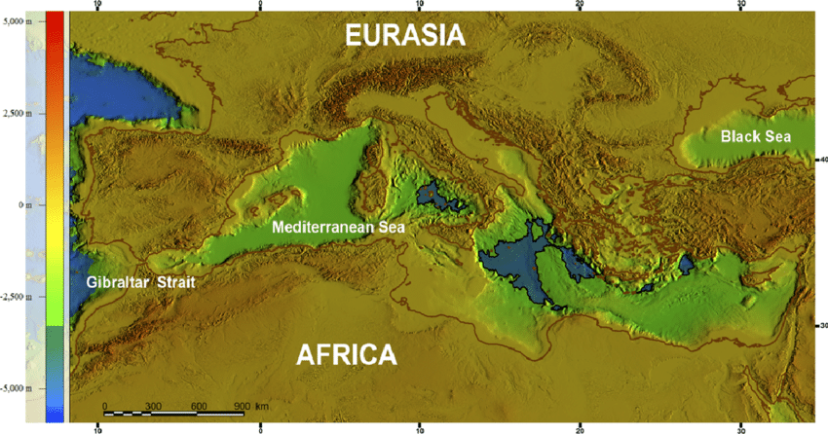

Slide 16
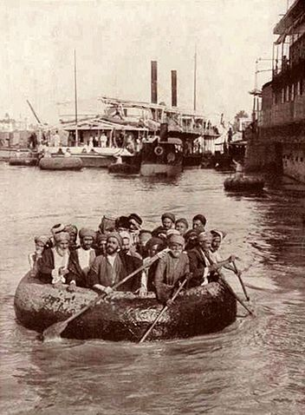
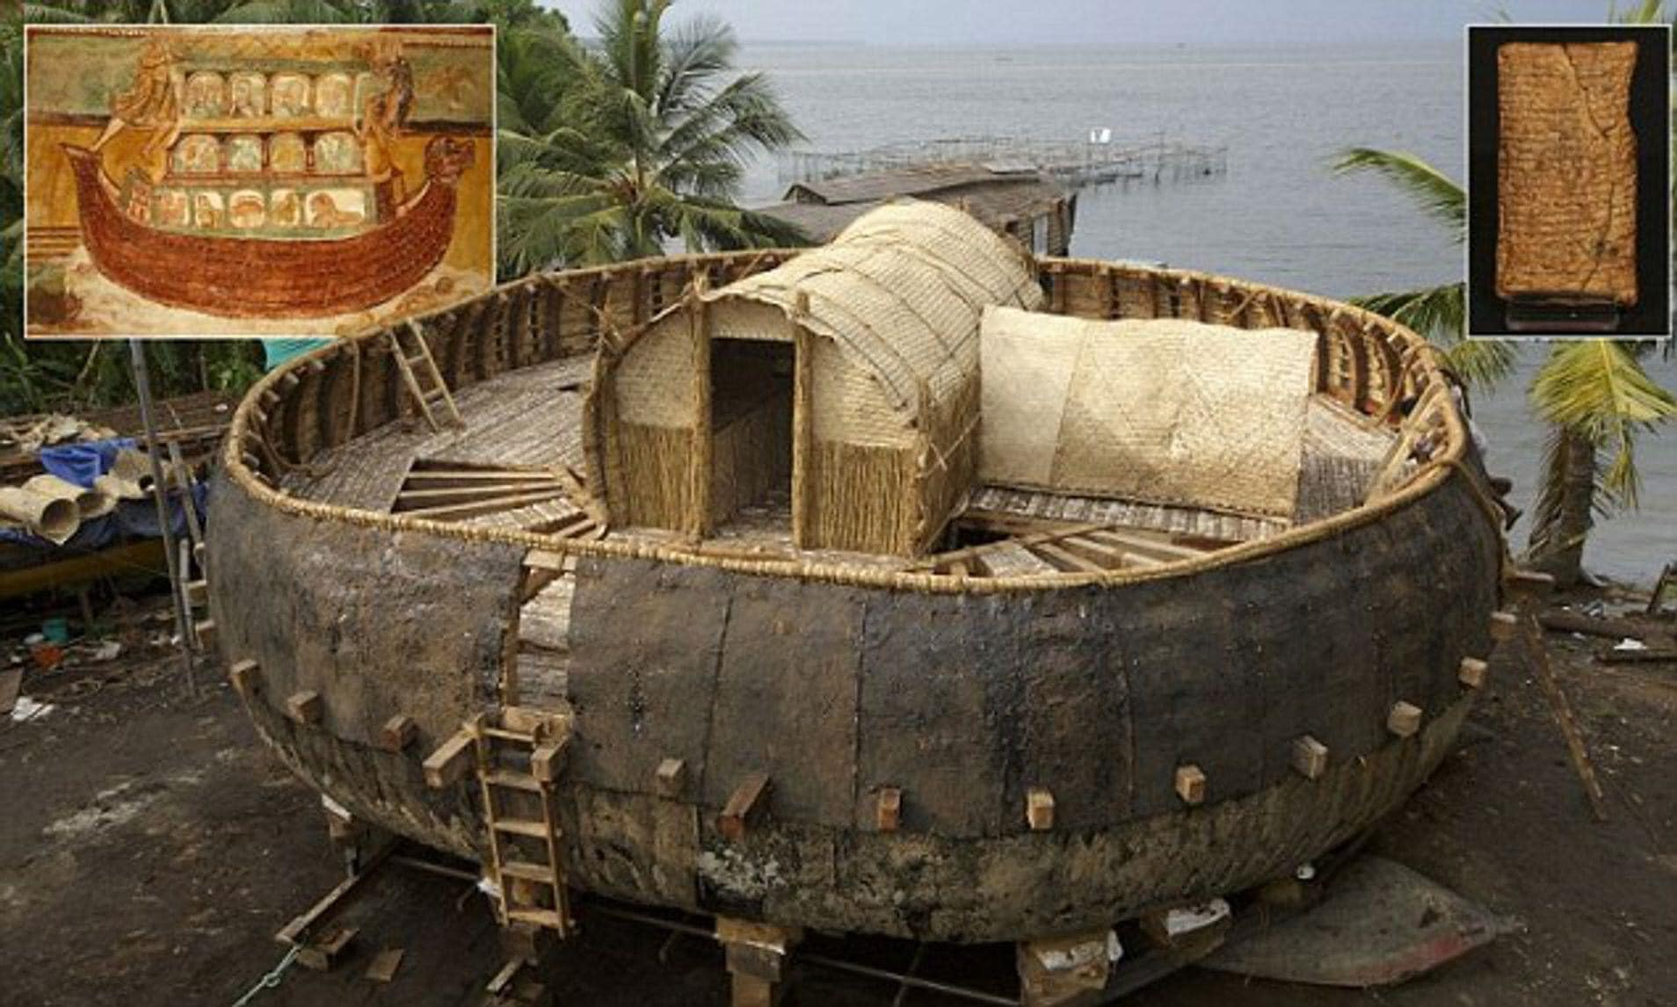

Slide 17
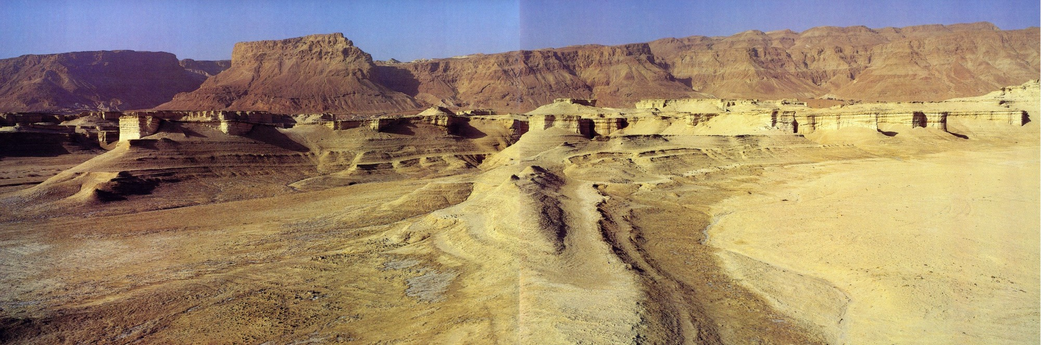
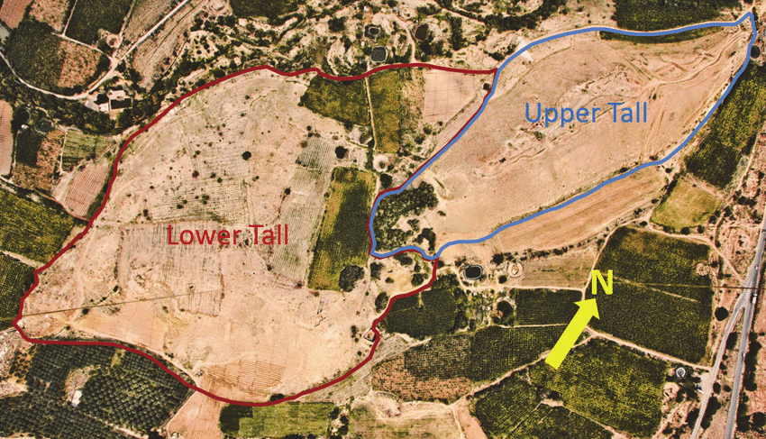
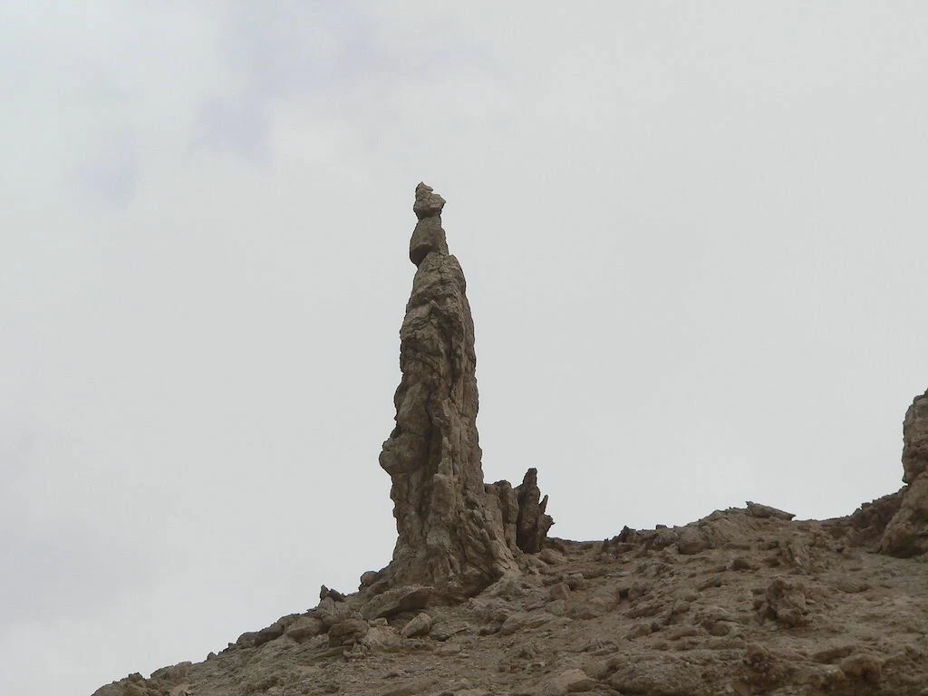

Slide 18
www.wayattmuseum.com
(NOAH’S ARK, SODOM AND GOMORRAH, THE ARK OF THE COVENANT)
http://www.covenantkeepers.co.uk/
WAYYAT, R. 2014. Discovered: Noah’s Ark. Treasured Truth Publishing, 2014. 92 s.
TOURNIAIRE, R. King of the Arc.
(http://www.covenantkeepers.co.uk/King_Of_The_Ark.pdf)

Slide 19
MORRIS, H. M. Scientific Creacionism. Master books, 2012. 285 s. ( https://books.google.cz/books?id=blkuAS0qoQ8C&printsec=frontcover&dq=%22Dr.+Henry+M.+Morris%22&hl=sk&sa=X&ved=0ahUKEwispcH3lLPeAhWiiKYKHSrFAaQQ6AEIKTAA#v=onepage&q=%22Dr.%20Henry%20M.%20Morris%22&f=false )
VELIKOVSKY, I. Světy v kolizi. Praha: Práce, 1993. 336. s.
VELIKOVSKY, I. Ztráta paměti lidstva. Praha: Dobra, 2001. 222 s.

Slide 20
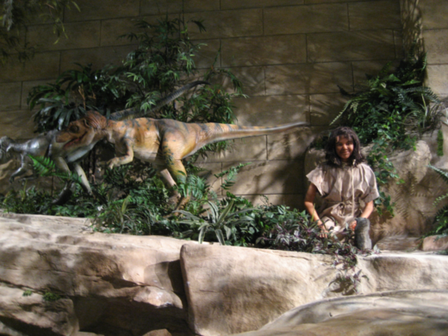
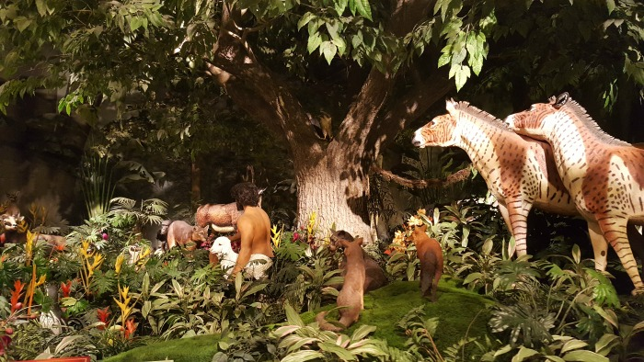
Múzeum kreacionizmu

